Slide 1
게임서버 프로그래밍
텀프 발표
고동현
2015182002

Slide 2
로그인 Level 상태 업그레이드 DB연동 공격 리스폰
구현 내용

Slide 3
움직임 : 방향키 공격 키 : q 물건 구입 키 : w 텔레포트 : 1~5
구현 내용

Slide 4
5초마다 10% 회복 채팅 A*알고리즘 공격속도
미구현 내용

Slide 5
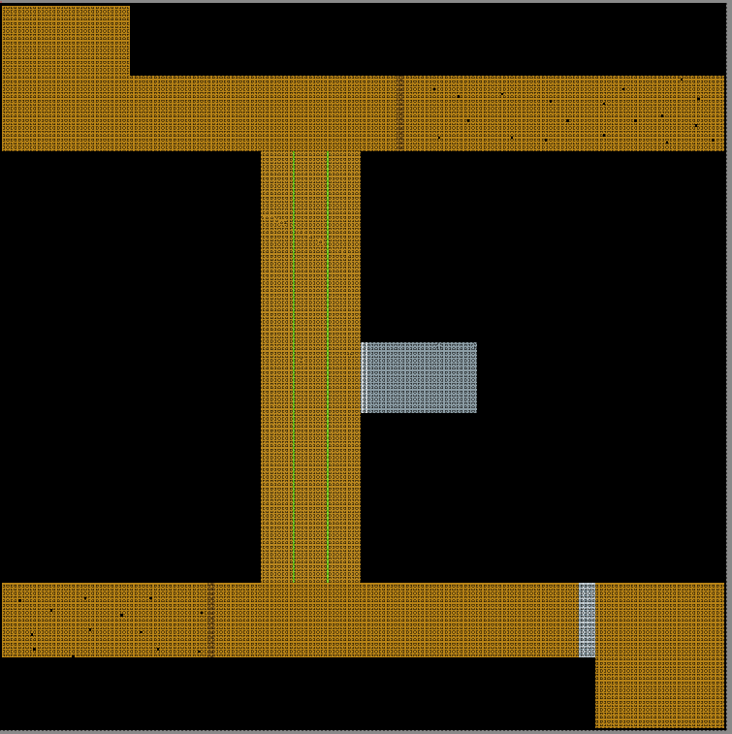
A몬스터
시작
업그레이드
B몬스터

